Slide 1
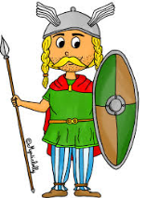
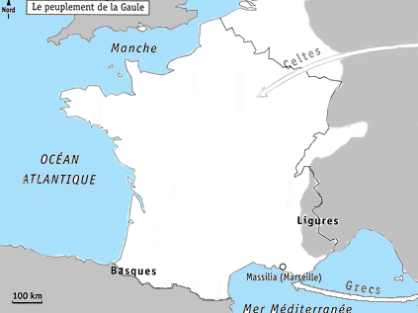
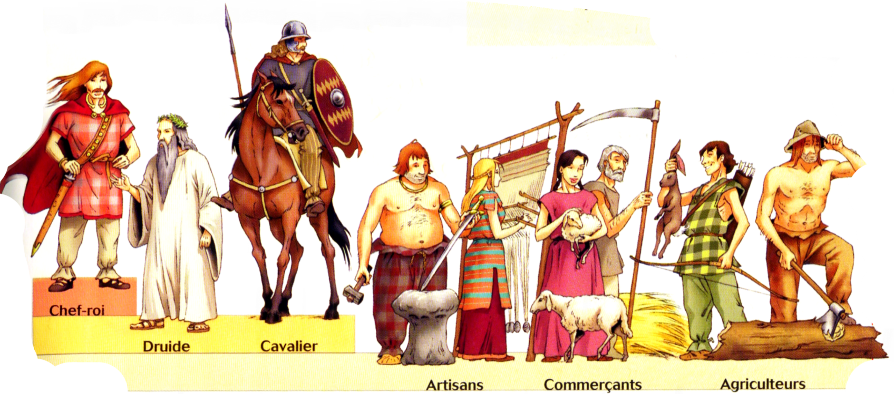
La Gaule celtique
H8
L’Antiquité
1/ Les peuples de Gaule
Au début de l’Antiquité, la France était occupée par des populations dont on sait peu de choses.
* Du IXème au Vème siècle avant JC, les Celtes venus du centre de l’Europe se sont installés en France, d’abord dans l’Est et le Nord, puis sur tout le territoire.
* Vers 600 avant JC, des Grecs se sont installés dans le Sud. Ils fondent Marseille (Massalia) Ils ont apporté la culture de la vigne et l’alphabet.
Ces populations se sont mélangées. Elles ont adopté la langue celte. La France s’appelait alors la Gaule et ses habitants les Gaulois.
❶ Complète la carte ci-dessus
1) Entoure le nom des peuples qui habitaient la Gaule avant l’arrivée des Celtes et des Grecs.
2) Colorie en rouge la flèche de l’arrivée des Celtes et écris Europe centrale pour montrer d’où ils venaient. Sont-ils arrivés par la terre ou par la mer ? ________________
3) Colorie en jaune la flèche de l’arrivée des Grecs. Par quelle mer sont-ils arrivés ?
________________________________________________________________________________
2/ La société gauloise
Doc 1. La hiérarchie de la société gauloise : Le chef-roi exerce son autorité, les cavaliers (guerriers) forment l’élite gauloise, les druides sont surtout des religieux. Le reste de la population est composé d’artisans, de commerçants, de paysans

Slide 2
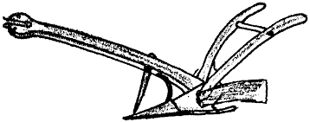
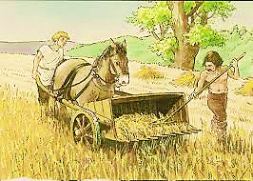
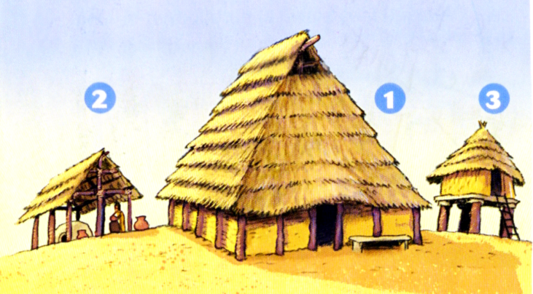
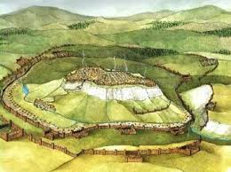
La Gaule celtique (2)
H8
L’Antiquité
Les paysans et les artisans
* Les éleveurs ou agriculteurs élevaient des chevaux et des porcs, cultivaient la vigne et des céréales. Ils utilisaient l’araire pour creuser des sillons et la moissonneuse pour couper les épis.
* Les artisans fabriquaient des outils, des armes, des poteries, des objets en verre et des bijoux. Ils ont inventé le tonneau et le savon.
* Les maisons sont des huttes de terre et de bois recouvertes de chaume. Le grenier sert à stocker les aliments.
Doc 2. L’araire
Doc 3. une moissonneuse
Doc 4. Reconstitution d’un habitat celtique :
Maison d’habitation
Atelier
Grenier
❷ Réponds aux questions :
1) Qui étaient les paysans ? _______________________________________________________
2) De quoi étaient faites leurs habitations ? ________________________________________
________________________________________________________________________________
3) Qu’ont inventé les artisans ? ___________________________________________________
Doc 5. Un oppidum
Les guerriers
Régulièrement les tribus gauloises s’affrontaient violemment, faisaient la paix ou s’alliaient contre des ennemis communs. Chaque tribu était dominée par les guerriers, eux-mêmes dirigés par un chef-roi.
Pour se protéger des attaques, les tribus bâtissaient un oppidum (forteresse) au sommet d’une colline ou dans la boucle d’une rivière.
❸ Réponds aux questions :
1) Pourquoi les Gaulois construisaient-ils l’oppidum en hauteur ? ______________________
________________________________________________________________________________
2) Les habitations se trouvent-elles à l’intérieur ou à l’extérieur des murs ?
________________________________________________________________________________

Slide 3
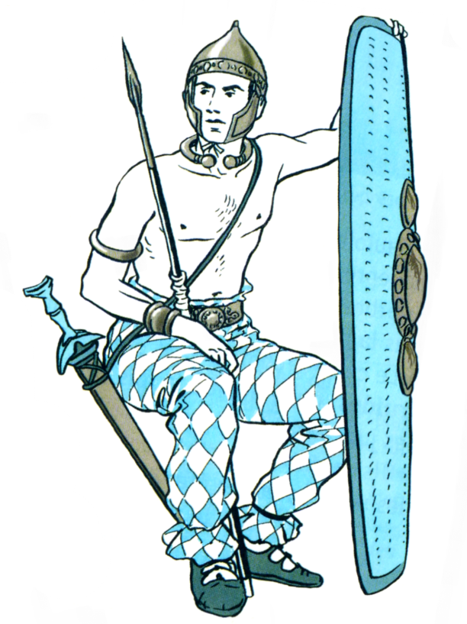
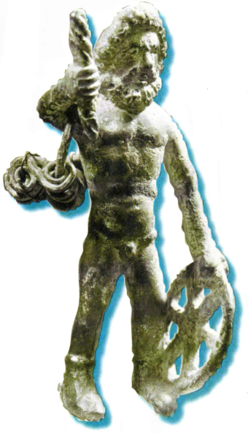
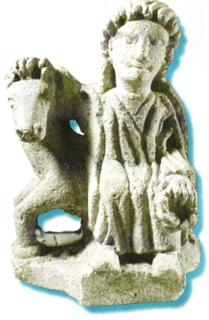
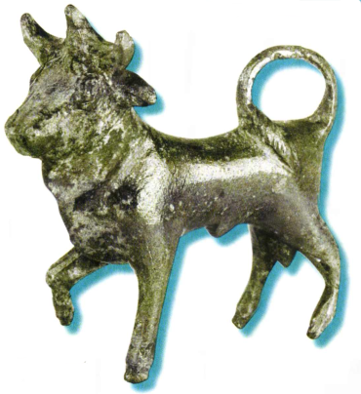
La Gaule celtique (3)
H8
L’Antiquité
❹ Lis le texte suivant et écris le nom des armes ou vêtements soulignés aux bon endroits.
Le guerrier gaulois portait un casque qui le protégeait la tête jusqu’aux joues. La torque autour du cou était comme un collier. Son épée lui servait à se battre et son bouclier à se protéger pendant les combats.
Il lançait son javelot, qui est une sorte de lance, sur ses ennemis. Il portait braies en guise de pantalon.
Doc 6. Les dieux gaulois
Les druides
Les Gaulois croyaient en l’existence de plusieurs Dieux qui représentaient les forces de la nature, comme l’eau, les arbres, le soleil. Ils les représentaient sous la forme de personnes ou d’animaux.
* Le culte religieux était organisé par les druides qui étaient à la fois des prêtres, des juges et des professeurs.
* Ils se retrouvaient dans les forêts ou près des sources et des grands arbres pour vénérer leurs dieux et sacrifier des animaux.
a) la déesse Epona
b) Le dieu Taranis
c) Le dieu taureau
❺ Complète les phrases avec les mots suivants:
Cornes, cheval, foudre, dieu, déesse, animaux
Taramis était le ______ du tonnerre et le maître du ciel. On le représentait sous les traits d’un homme barbu, tenant la _________________ dans ses mains.
Epona était une ___________ , patronne des cavaliers. On la représentait toujours avec un ____________________ .
Certains dieux étaient représentés sous la forme d’___________________ comme ce taureau à trois __________ .

Slide 4
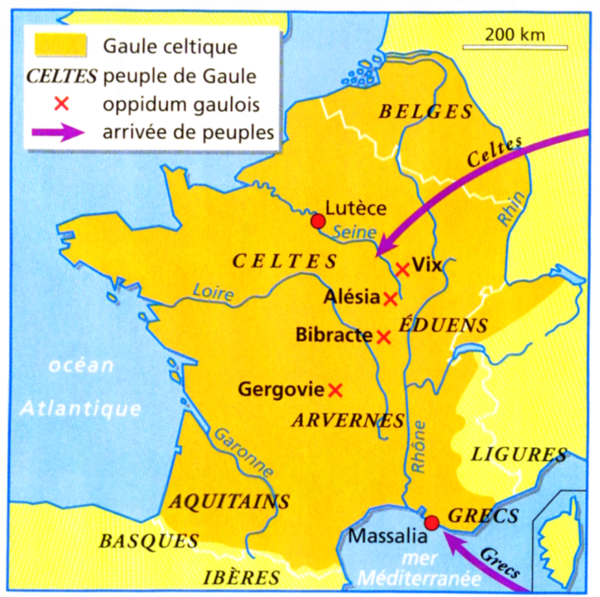
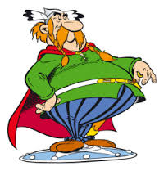
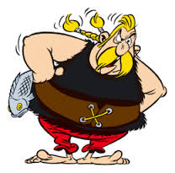
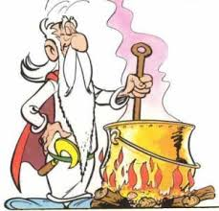
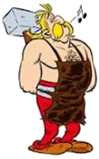
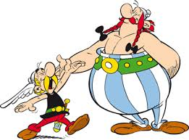
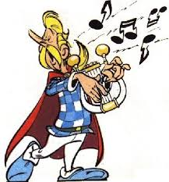
La Gaule celtique
H8
L’Antiquité
Je retiens
Leçon
1) Les peuples : Au début de l’Antiquité, la France était occupée par des populations dont on sait peu de choses.
* Du IXème au Vème siècle avant JC, les Celtes venus du centre de l’Europe se sont installés en France.
* Vers 600 avant JC, des Grecs se sont installés dans le Sud. Ils fondent Marseille (Massalia) Ils ont apporté la culture de la vigne et l’alphabet.
Ces peuples ont adopté la langue celte. La France s’appelait alors la Gaule et ses habitants les Gaulois.
2) la société gauloise était hiérarchisée : Le chef-roi, les guerriers, les druides. Le reste de la population est composé d’artisans, de commerçants, de paysans
Les paysans et les artisans
* Les paysans étaient des éleveurs (chevaux ou porcs) ou des agriculteurs (vigne et céréales)
* Les artisans fabriquaient des outils, des armes, des poteries, des objets en verre et des bijoux. Ils ont inventé le tonneau et le savon.
* Les maisons sont des huttes de terre et de bois recouvertes de chaume.
Les guerriers
Chaque tribu était dominée par les guerriers, eux-mêmes dirigés par un chef-roi.
Pour se protéger des attaques, les tribus bâtissaient un oppidum (forteresse) au sommet d’une colline ou dans la boucle d’une rivière.
Les druides
Les Gaulois croyaient en l’existence de plusieurs Dieux Ils les représentaient sous la forme de personnes ou d’animaux.
* Le culte religieux était organisé par les druides qui étaient à la fois des prêtres, des juges et des professeurs.
Le chef
Le druide
Artisans, commerçants
Les guerriers
Le barde

Slide 5
La Gaule celtique
H8
L’Antiquité
Je retiens
Leçon
1) Les peuples : Au début de l’Antiquité, la France était occupée par des populations dont on sait peu de choses.
* Du IXème au Vème siècle avant JC, les ________________ venus du centre de l’_________________ se sont installés en France.
* Vers ________ avant JC, des ____________ se sont installés dans le Sud. Ils fondent _______________________ (Massalia) Ils ont apporté la culture de la vigne et l’alphabet.
Ces peuples ont adopté la langue celte. La France s’appelait alors la _________________ et ses habitants les Gaulois.
2) la société gauloise était hiérarchisée : Le chef-roi, les guerriers, les druides. Le reste de la population est composé d’artisans, de commerçants, de paysans
Les paysans et les artisans
* Les paysans étaient des _________________ (chevaux ou porcs) ou des ________________________ (vigne et céréales)
* Les artisans fabriquaient des ___________, des ____________, des _______________, des objets en verre et des ______________. Ils ont inventé le tonneau et le savon.
* Les maisons sont des ________________ de terre et de bois recouvertes de __________________ .
Les guerriers
Chaque __________ était dominée par les guerriers, eux-mêmes dirigés par _________________ .
Pour se protéger des attaques, les tribus bâtissaient un ___________________ (forteresse) au sommet d’une colline ou dans la boucle d’une rivière.
Les druides
Les Gaulois croyaient en l’existence de plusieurs ______________ Ils les représentaient sous la forme de ______________________ ou d’_________________________ .
* Le culte religieux était organisé par les druides qui étaient à la fois des __________________, des _____________ et des ____________________________ .
Le chef
Le druide
Artisans, commerçants
Les guerriers
Le barde

